Slide 1
pygame七大核心元素--event
林照陽 lcy570225@gamil.com

Slide 2
pygame.event
用於處理事件與事件佇列的 Pygame 模組。

Slide 3
pygame.event.函式
pygame.event.pump() — 讓 Pygame 內部自動處理事件
pygame.event.get() — 從佇列中獲取事件
pygame.event.poll() — 從佇列中獲取一個事件
pygame.event.wait() — 等待並從佇列中獲取一個事件
pygame.event.peek() — 檢測某型別事件是否在佇列中

Slide 4
pygame.event.函式
pygame.event.clear() — 從佇列中刪除所有的事件
pygame.event.event_name() — 通過 id 獲得該事件的字串名字
pygame.event.set_blocked() — 控制哪些事件禁止進入佇列
pygame.event.set_allowed() — 控制哪些事件允許進入佇列
pygame.event.get_blocked() — 檢測某一型別的事件是否被禁止進入佇列

Slide 5
pygame.event.函式
pygame.event.set_grab() — 控制輸入裝置與其他應用程式的共享
pygame.event.get_grab() — 檢測程式是否共享輸入裝置
pygame.event.post() — 放置一個新的事件到佇列中
pygame.event.Event() — 建立一個新的事件物件
pygame.event.EventType — 代表 SDL 事件的 Pygame 物件

Slide 6
Pygame事件
pygame.event.EventType
事件本質上是一種封裝後的資料型別（物件）
EventType是Pygame的一個類，表示事件型別
事件型別只有屬性，沒有方法
使用者可自定義新的事件型別

Slide 7
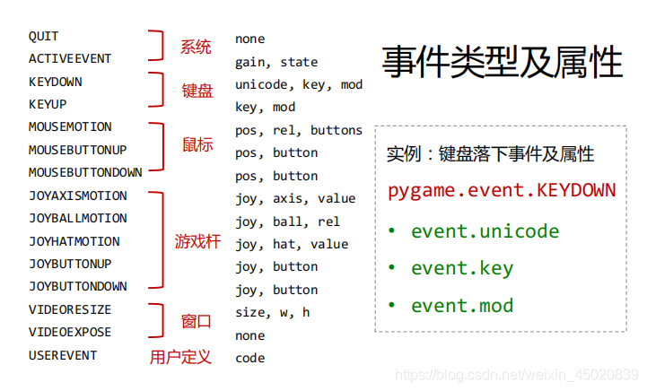
Pygame事件--事件型別及屬性

Slide 8
Pygame事件--pygame.QUIT
for event in pygame.event.get():
if event.type == pygame.QUIT:
pygame.quit()
sys.exit()

Slide 9
Pygame事件--鍵盤事件及屬性
pygame.event.KEYDOWN #鍵盤按下事件
pygame.event.KEYUP #鍵盤釋放事件
event.unicode #按鍵的unicode碼，平臺有關，不推薦使用
event.key # 按鍵的常數名稱
event.mod # 按鍵修飾符的組合值

Slide 10
Pygame事件-- event.key
if event.key == pygame.K_ESCAPE or event.key == 27:
pygame.quit()
sys.exit()

Slide 11
Pygame事件-- event.key常數名稱
常數 描述
K_BACKSPACE 退格鍵（Backspace）
K_TAB 製表鍵（Tab）
K_CLEAR 清除鍵
K_RETURN 確認鍵（Enter）
K_PAUSE 暫停鍵 （Pause）
K_ESCAPE 退出鍵（Escape）
K_SPACE 空格鍵 （Space）

Slide 12
Pygame事件-- event.key常數名稱
常數 描述
K_1 1 #數字鍵
K_a a #字母鍵
K_KP1 1 #小鍵盤
K_UP 向上箭頭（up arrow）
K_PAGEUP 上一頁（page up）
K_F1 F1
K_RSHIFT 右邊的 shift 鍵

Slide 13
關於pygame.event
雖然可以用來捕捉鍵盤、搖桿與滑鼠訊號
但不建議使用

